Slide 1
بسم الله الرحمن الرحيم
اهلا وسهلا لكم

Slide 2
শিক্ষক পরিচিতি
মাসুমা সহকারি শিক্ষক
ডেমরা প্রগতি ইব্রাহিমীয়া দাখিল মাদ্রাসা
কালীগঞ্জ, গাজীপুর।

Slide 3
تعارف الدرس
الصف: الخامس
المادّة : اللغة العربيةالاتصالية
الدرس العامة:الدرس التاسع
الدرس الخاصة : النظم(اقرأ اقرأ)
الحصّة : الاولي
الوقت: 40 دقائق

Slide 4
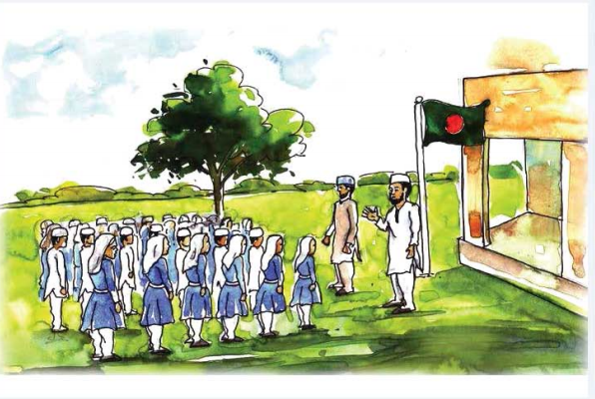
ماذا تنظرون فى هذه الصورة الاتية ؟

Slide 5
درس اليوم
النظم
اقرأ اقرأ

Slide 6
استفادة الدرس
يستطيع الطلاب بعد نهاية هذا الدرس:-
ان يقرؤو و يقولوا النظم صحيحا.
ان يقولوا معني النظم.
ان يعلموا الاشياء المختلفة بالتدربات.

Slide 7
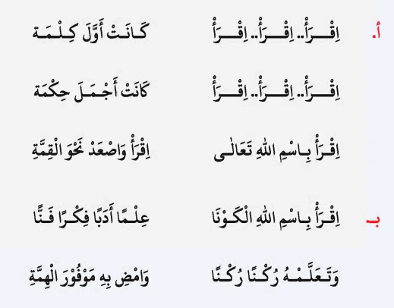
القراءة التوجيهية
اسمع الطلاب النظم.

Slide 8
القراءة الجهرية
انظروا الي الدرس ثم اقرؤوا مرتين جهرا.

Slide 9
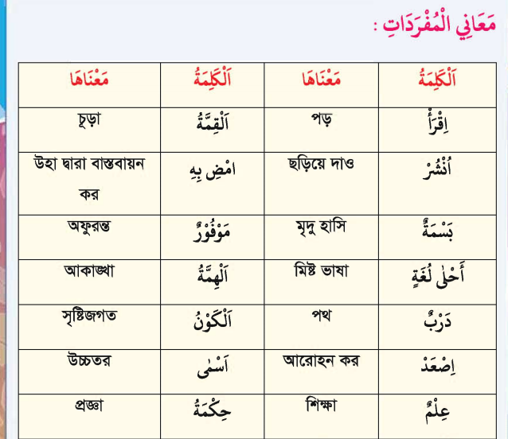
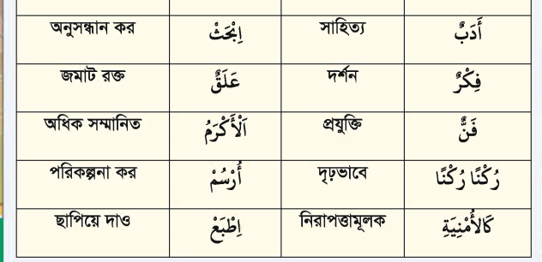
معني المفردات

Slide 10
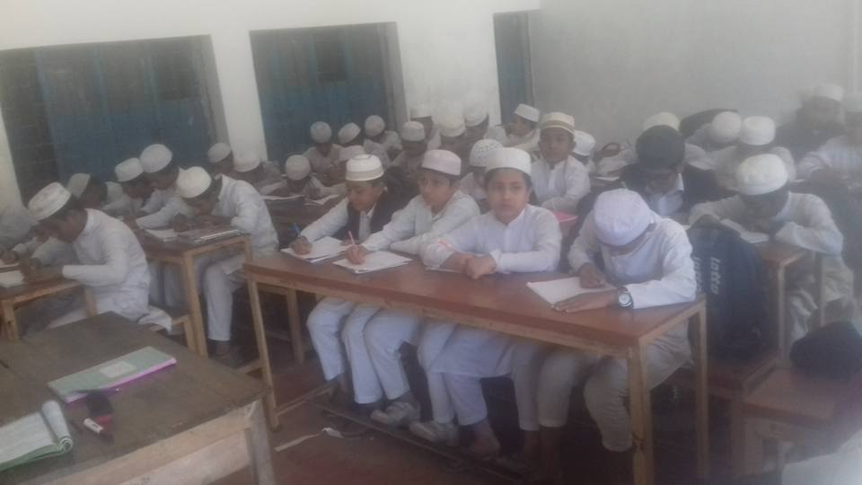
القاء الكلمة علي معني النظم

Slide 11
العمل الانفرادي
اكتبوا النظم علي كرستكم .

Slide 12
العمل الجماعي
حاولوا ان يفهموا معني النظم.

Slide 13
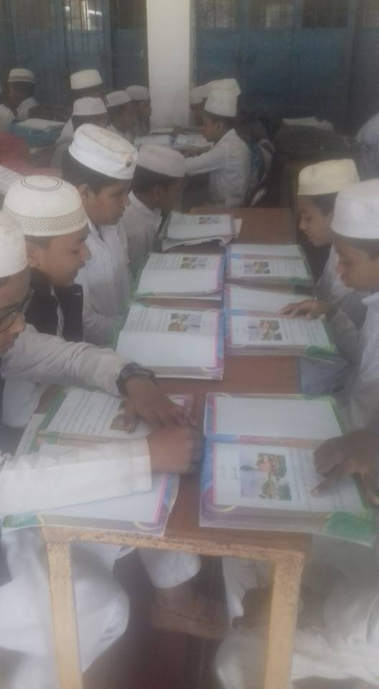
العمل الثنائي
انتم تجلسون وجها لوجه و تساعدون بعضكم بعضا.

Slide 14
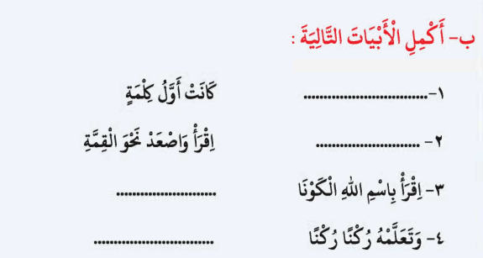
التقييم

Slide 15
واجب المنزل

Slide 16
شكرا

